Slide 1
1С: Бухгалтерия строительной организации для Казахстана
Обзор основных возможностей
г. Усть-Каменогорск
Notes:
Продукт «1С-Рейтинг: Бухгалтерия строительной организации»
Данный продукт является дополнением к «1С: Бухгалтерия для Казахстана», и для его использования необходимо иметь приобретенный типовой продукт. Поставляется как готовый продукт.

Slide 2
Основные разделы продукта
Автоматизация учета строительной организации
Планирование и учет выполнения СМР
Учет затрат на СМР и расчет фактической себестоимости
Учет работы строительной техники. Учет работы строителей
Материальный учет.
Учет оснастки рабочих
Notes:
Слайд 2 Основные функции продукта.
Целью создания данного продукта в первую очередь является автоматизация учета строительных организаций, так как продукт «1С: Бухгалтерия для Казахстана» не учитывает всю специфику, нюансы и тонкости учета, которые требуются в компаниях данной отрасли.
В продукте решены следующие задачи по автоматизации работы строительной организации:
Планирование и учет выполнения СМР, в разрезе как объектов строительства т.е. отдельных участков строительства, так и проектов, т.е. комплексных строек. Блок планирования СМР может использоваться как для самостоятельного решения несложных сметных задач, так и для обмена со сметными программами, для последующего ведения учета выполненных СМР.
Учет всех затрат в разрезе объектов строительства, а также в разрезе производственных подразделений, с возможностью расчета фактической себестоимости выполняемых работ, для дальнейшего анализа.
Учет ТМЗ в данном прикладном решении был расширен, связи с тем, что использование только бухгалтерского учета не позволяет в полной мере отразить движение материалов по объектам строительства, определить, какие материалы и в каком количестве были использованы на тот или иной вид СМР. Также имеется возможность учета спецодежды и строительного инвентаря.
Следующая задача которая реализована в данном прикладном решении – это специфический расчет заработной платы в компаниях, предоставляющих услуги строительства. В связи с тем, что на предприятиях требуется оплата различных сверхнормативных работ, простоев, ведение табелей или сдельных нарядов. А так же учет затрат на выплату заработной платы механизаторов исходя из путевых листов и рапортов, отражающих фактическое время выполнения работ с использованием машин и механизмов.

Slide 3

Основные возможности
Продукт может использоваться всеми участниками инвестиционно-строительной деятельности: заказчиками, инвесторами, генеральными подрядчиками и субподрядчиками.
учет финансирования: планы финансирования, анализ использования, долевое финансирование
учет выполнения строительно-монтажных работ и затрат на их выполнение в разрезе строительных проектов, объектов строительства
анализ взаиморасчетов с заказчиками и субподрядчиками
учет спецодежды, инвентаря и оборудования
учет работы машин, механизмов и расчеты по заработной плате механизаторов и строителей
оперативный учет движения материалов по строительным и производственным участкам
Notes:
Слайд 3 Основные возможности
Рассмотрим основные возможности. Во-первых, данное прикладное решение может использоваться всеми участниками инвестиционно-строительной деятельности: заказчиками, инвесторами, генеральными подрядчиками и субподрядчиками.
Система позволяет вести учет выполненных работ, при помощи специальных документов, для дальнейшего выставления актов по выполненным работам с определением суммы выполненных работ, на определенном этапе строительства или за период.
Система позволяет вести учет спецодежды и оборудования с разноской затрат по амортизации на объекты строительства. Присутствует возможность как амортизации линейным способом по данным средствам, так и производственным, в зависимости от количества оборотов в ходе строительства.
Затем имеется возможность ведения оперативного учета по движению материалов между участками строительства и складами организации. Это позволяет определить, на каком объекте были использованы материалы, и для выполнения каких СМР.
Далее имеется возможность учета технического оснащения строительных участков. На основании запланированных объемов работ, система позволяет создавать путевые листы и рапорты о работе спецтехники для дальнейшего отображения количества отработанного времени техники, машинистов и для определения объемов списываемого ГСМ.
Система позволяет анализировать взаиморасчеты по СМР как на уровне заказчик/подрядчик, так и генподрядчик/субподрядчик.
Также имеется возможность учета финансирования объектов строительства, через исполнение планов финансирования. Для компаний-заказчиков строительства имеется возможность учета долевого строительства.

Slide 4

Учет рабочего времени
1
Учет работ сотрудников в разрезе объектов строительства, поддержка графиков работы и ведение табеля рабочего времени
Учет отработанного времени повременщиков на основании первичных данных (по путевым листам и рапортам о работе строительной техники).
2
Расчет сдельного заработка по:
прямым сдельным нарядам;
аккордным сдельным нарядам
3
4
Возможность назначения ставок сдельной оплаты труда в зависимости от тарифного разряда сотрудника
5
Распределение затрат организации на оплату труда, выплату СН, СО и ОППВ в разрезе объектов строительства
Notes:
Слайд 4 Учет рабочего времени
Перейдем к более детальному рассмотрению возможностей данного продукта. Начнем с учета рабочего времени и расчета заработной платы. Данная подсистема предоставляет возможности:
Во-первых, учет работ сотрудников в разрезе объектов строительства. Система позволяет указать какой сотрудник, из какого подразделения задействован на объекте строительства. При этом присутствует возможность настройки графиков работ и ведение табелей учета рабочего времени.
Во-вторых, система позволяет вести учет отработанного времени механизаторов и водителей спецтехники на основании первичных документов – «Путевых листов» и т.д.
Затем, есть возможность учета выполнения работ по сдельным и аккордным нарядам, что часто используется в строительных организациях. Возможно закрытие аккордных нарядов как частями, при выполнении какого-то этапа работ, так и полностью, с расчетом премирования за досрочное выполнение.
Возможность производить расчет оплаты, исходя из тарифных разрядов работников, начислять доплаты, например: за разъездной характер деятельности, за работы на высоте и другие специфические строительные виды доплат.
А так же, расчет и выплата различных налогов и отчислений, с разделением их по объектам строительства.

Slide 5
Учет материальных запасов
Бухгалтерский
учет
Учет спецодежды
и инвентаря
Ведение ордерного
склада
учет списания ТМЗ и ведение требований-накладных по БУ в разрезе объектов строительства;
оформление бухгалтерских операций списания ТМЗ по данным ордерного склада
ведение учета выданных в эксплуатацию, возвращенных и списанных комплектов спецодежды и инвентаря;
амортизация спецодежды и инвентаря линейным и производственным способом.
возможность учета операций движения ТМЗ;
возможность учета перемещения материалов между объектами строительства;
контроль целевого использования материалов по объектам строительства.
Notes:
Слайд 5 Учет материальных запасов
Перейдем к учету материальных запасов, используемых при проведении работ, и напрямую влияющих на себестоимость выполненных СМР.
Бухгалтерские операции списания ТМЗ и использования их в производстве ведутся в разрезе объектов строительства. Имеется возможность формирования бухгалтерских операций списания ТМЗ по данным оперативного учета (ордерного склада).
Система позволяет вести учет выданной в эксплуатацию, возвращенной или списанной спецодежды и инвентаря. А также, производить расчет амортизационных отчислений как линейным способом в течение определенного срока, так и производственным, в зависимости от количества оборотов материалов в строительстве за период.
Для оперативного учета движения материалов между участками строительства и складами в данном продукте имеется подсистема «Ордерный склад». Данное решение позволяет обеспечить прозрачность использования ТМЗ на строительных участках, повысить точность информации по использованию ТМЗ на выполнение строительно-монтажных работ по объектам строительства.

Slide 6
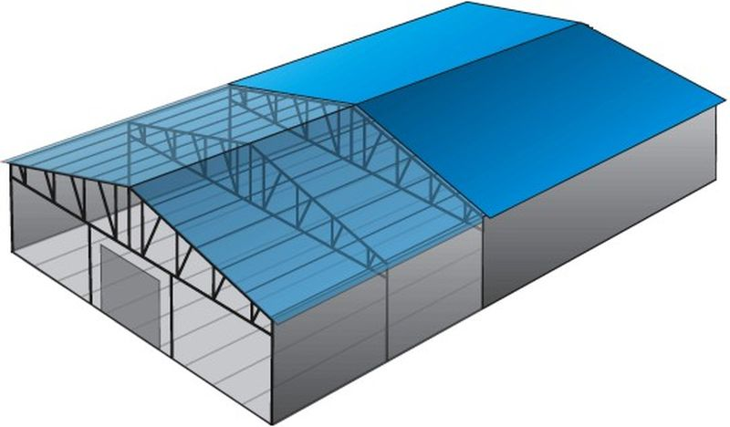
Ордерный склад
Оформление поступлений и использования товаров по факту получения, при этом финансовые документы могут быть получены позднее
Ведение материального учета по строительным участкам
Учет перемещений и использования товаров, не отражающихся в бухгалтерском учете
Анализ движения материалов по объектам строительства, и контроль их целевого использования
Notes:
Слайд 6 Ордерный склад
Ордерный склад - это отдельный блок продукта, позволяющий вести оперативный учет остатков ТМЗ на складах организации, участках, выданных в подотчет материально-ответственным лицам и т.д.
Ордерная схема предполагает в общем случае:
Оформление поступлений и использования товаров на ордерном складе по факту получения, при этом финансовые документы могут быть получены позднее;
Списание/отгрузку товаров частями или с задержкой по времени от оформления финансовых документов на реализацию/списание товаров;
Учет перемещений и использования товаров на ордерных складах, не отражающихся в бухгалтерском учете.
Данная подсистема также позволяет обеспечить прозрачность использования ТМЗ на строительных участках, повысить точность информации по использованию ТМЗ на выполнение строительно-монтажных работ по объектам строительства.

Slide 7
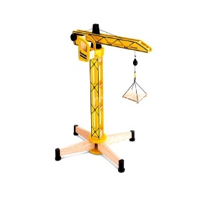
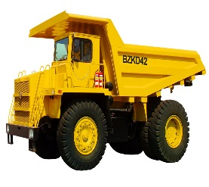


Учет затрат на механизацию СМР
Учет собственной и арендованной техники
Учет затрат по механизации СМР
Учет путевых листов и
рапортов о работе машин
Распределение амортизации
по объектам строительства
Notes:
Слайд 7 Учет затрат на механизацию СМР
Данная подсистема предназначена для:
Учета собственной и арендованной спецтехники. Система позволяет контролировать не только работы и затраты по собственной технике организации, но и анализировать выполнение работ арендуемой техникой.
Во-вторых, возможно определение затрат на использование машин и механизмов, и распределение их по объектам строительства. Определение объемов, выполненных работы спецтехникой и механизмами, производится при помощи документов «Путевой лист» и «Рапорт о работе машин и механизмов». По данным этих документов возможно определить одну из составляющих фактической себестоимости выполненных СМР.
Также, система позволяет распределять расходы на амортизацию основных средств по объектам строительства. Для основных средств, являющихся строительными или автомобильными машинами, затраты на амортизацию могут распределяться пропорционально выполненным объемам работ. Для основных средств, задействованных в организации СМР, амортизация начисляется линейным способом с возможностью настройки правил распределения на объекты строительства.

Slide 8
Производственный учет
Себестоимость
Производственный учет в разрезе объектов строительства. Учет незавершенного производства строительных работ
Списание накладных затрат на эксплуатацию и обслуживание техники на затраты основного производства
Отнесение на затраты производства амортизации спецодежды и инвентаря производственных рабочих
Notes:
Слайд 8 Производственный учет СМР
Следующая функция данного продукта — это учет всех затрат на производство строительных работ:
Во-первых, это возможность распределения всех затрат на производство СМР по объектам строительства в разрезе подразделений организации. Также система позволяет фиксировать объемы незаверенного производства строительства и переносить затраты на следующие периоды. Часто на практике строительных организаций существует такая проблема, что технический надзор или заказчик отказывается принимать отдельные этапы производства работ, и затраты на данные работы остаются в «повешенном» состоянии. Система позволяет перенести эти затраты на тот период, в котором будут приняты данные СМР.
В том случае, если накладные расходы на эксплуатацию и обслуживание техники учитываются в разрезе машин на специальном счете 8420 «Расходы по содержанию и эксплуатации строительных машин и механизмов», то можно использовать механизм отнесения данных расходов на затраты основного производства.
Затем присутствует возможность отнесения затрат по износу средств индивидуальной защиты и инвентаря производственных рабочих на себестоимость выполнения СМР в составе накладных расходов.

Slide 9
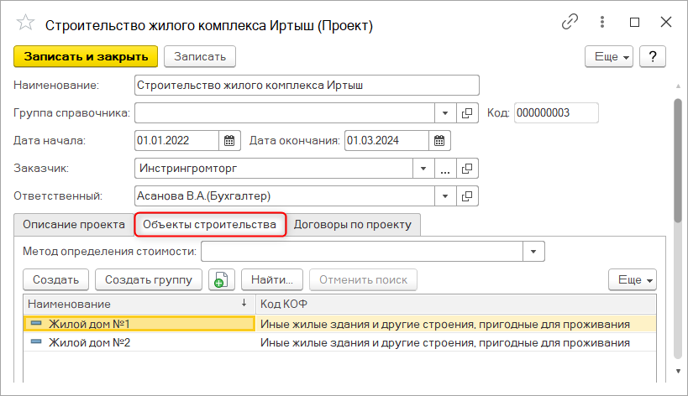
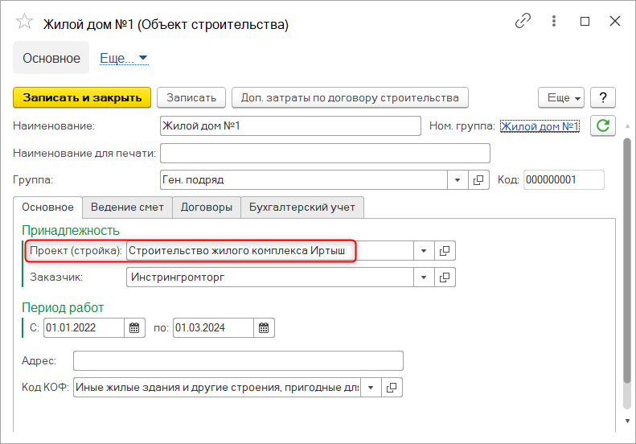
Учет строительных объектов и проектов
Система позволяет вести учет строительных проектов (строек) и входящих в их состав объектов строительства (участков).
Notes:
Слайд 9 Учет строительных объектов и проектов
Для учета деятельности инвестора, заказчика или подрядчиков в разрезе объектов строительства, имеется специальный справочник «Объекты строительства». В элементах справочника указывается заказчик, период строительства и прочие параметры учета затрат на строительство данного объекта. Отображается список договоров, имеющихся по данному объекту.
Имеется возможность вести список строительных проектов (строек). Каждый проект включает несколько объектов строительства. Используется как разрез анализа затрат, более укрупненный, чем объекты строительства. На отдельных закладках указывается список объектов строительства, составляющих проект. Также отображается список договоров, сформированных по данному проекту.

Slide 10
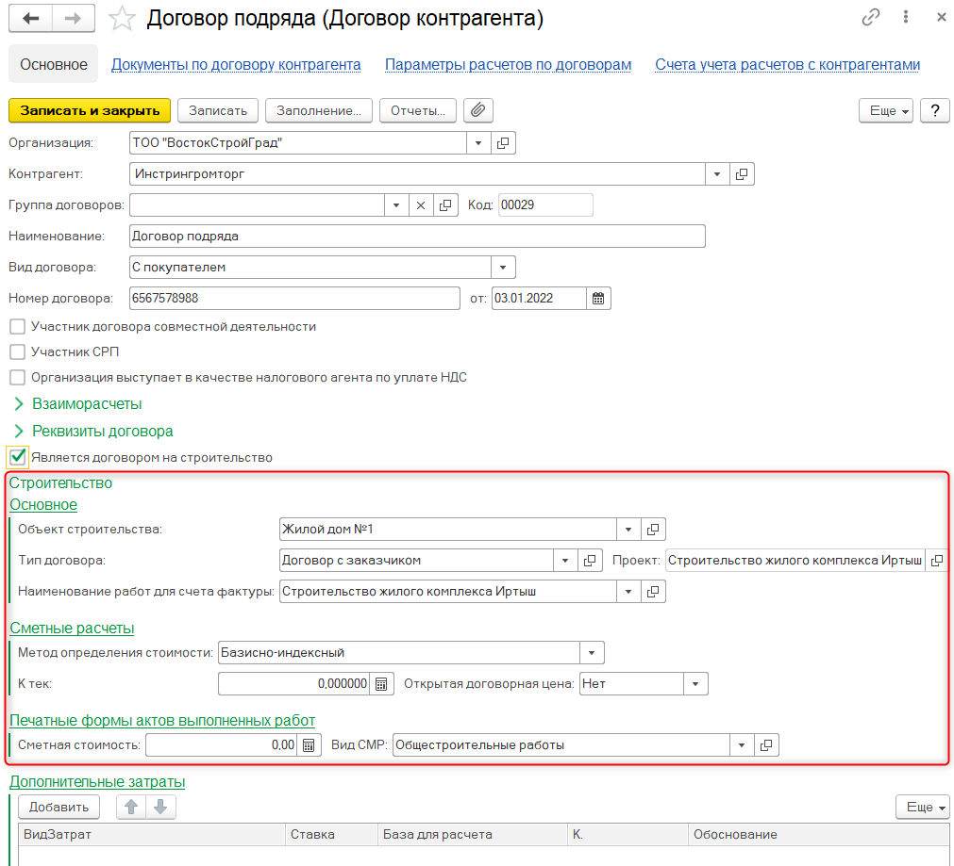
Введение договоров по объектам строительства
Система позволяет вести договоры с контрагентами в разрезе объектов строительства, с указанием сметной стоимости, видом СМР и параметров взаиморасчетов по договору.
Notes:
Слайд 10 Введение договоров по объектам строительства
Система позволяет вести для каждого объекта строительства один или несколько договоров с контрагентами. Для каждого договора, сформированного по объекту строительства, указываются дополнительные реквизиты, в т.ч. предназначенные для выставления счетов-фактур.

Slide 11
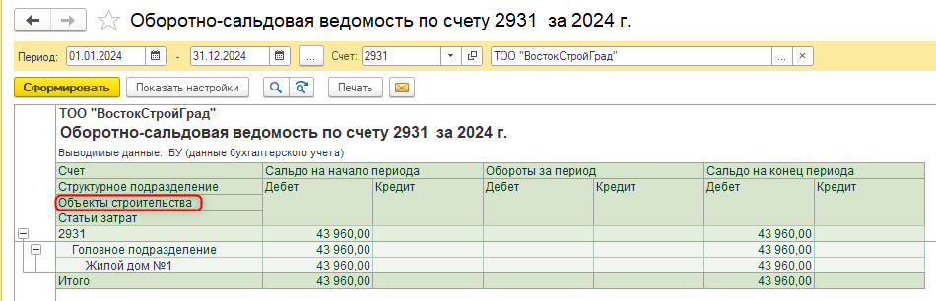
Анализ взаиморасчетов по строительным договорам.
Система позволяет анализировать взаиморасчеты, затраты и т.д. по бух. учету в разрезе строек и объектов строительства.
Notes:
Слайд 11 Анализ взаиморасчетов по строительным договорам.
При формировании бухгалтерских отчетов по счетам, имеющим, например, субконто «Договоры контрагентов» (для анализа взаиморасчетов) или «Номенклатурные группы» (для анализа производственных затрат), можно получить детализацию или отбор по объектам строительства и проектам при помощи вывода в отбор или группировки отчета вложенных полей данных субконто.
Это позволяет анализировать в разрезе объектов строительства данные по счетам, не имеющим напрямую субконто «Объекты строительства».

Slide 12
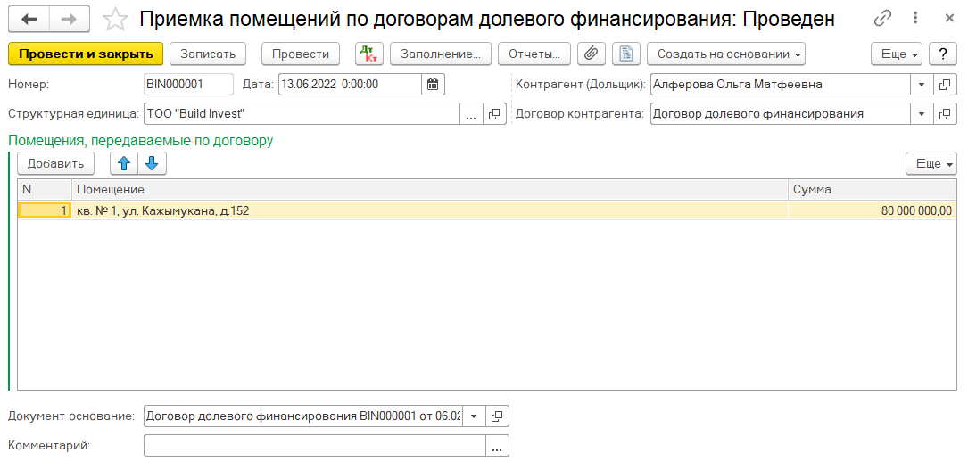
Договоры долевого финансирования
Для инвесторов имеется возможность формирования договоров долевого финансирования и актов приемки помещений.
Notes:
Слайд 12 Договоры долевого финансирования
Для регистрации договора с дольщиком, определяющего финансирование дольщиком и передачу ему помещений в объекте строительства, в системе есть возможность создавать «Договора долевого финансирования». Для закрытия договора формируется «Акт приемки помещений» дольщиком с указанием помещений и суммы приемки СМР.

Slide 13
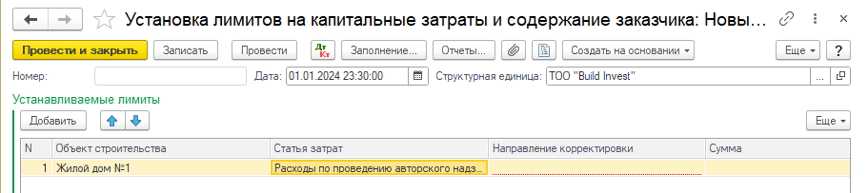
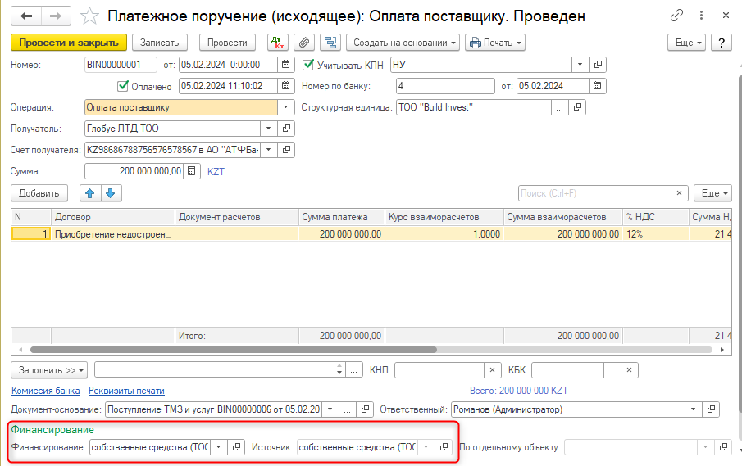
Учет средств по источникам финансирования
Учет финансирования включает следующие возможности:
Формирование и учет исполнения планов финансирования;
Учет средств по источникам финансирования;
Учет договоров долевого финансирования строительства;
Учет лимитов на капитальные затраты и содержание заказчика
Notes:
Слайд 13 Учет средств по источникам финансирования
Учет финансирования включает следующие возможности:
Формирование и учет исполнения планов финансирования. Ведение плана финансирования осуществляется при помощи специального документа. Его исполнение рассчитывается по данным банковских и кассовых документов;
Учет средств по источникам финансирования;
Учет договоров долевого финансирования строительства;
Учет лимитов на капитальные затраты и содержание заказчика. Для отслеживания исполнения величины лимитов на основании понесенных по бух. учету затрат в системе присутствует отчет «Мониторинг исполнения лимитов на капитальные затраты и содержание заказчика».

Slide 14
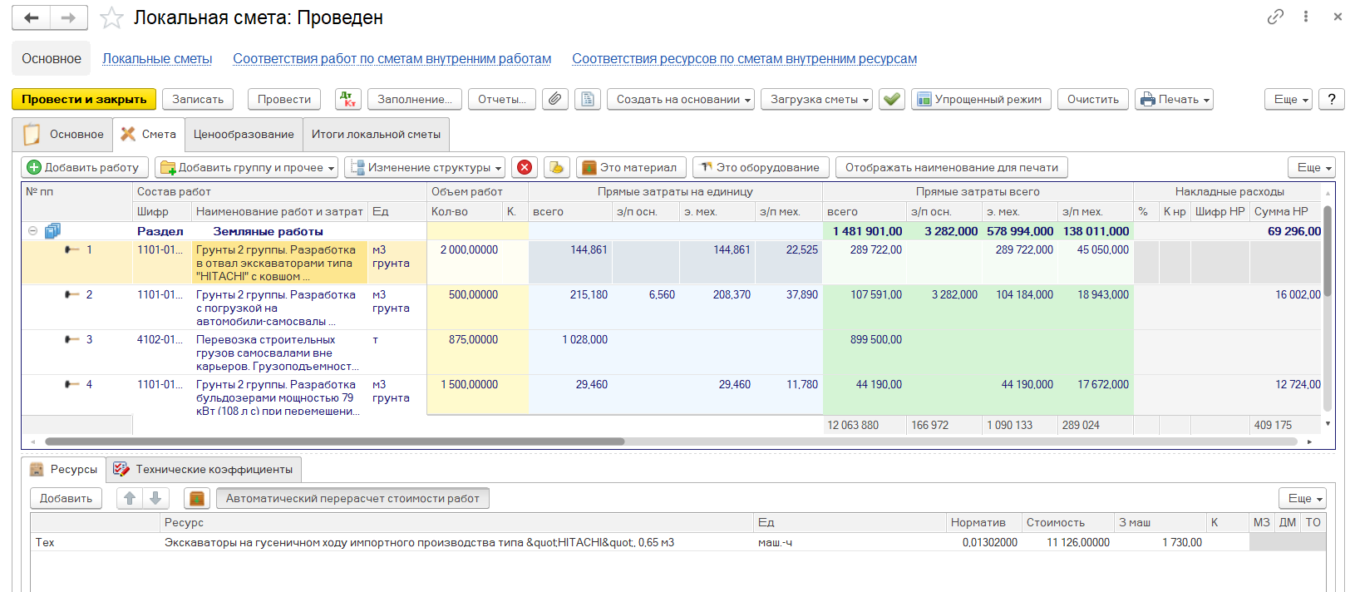
Локальные сметы
Документ «Локальная смета» используется в качестве основного документа расчета стоимости строительно-монтажных работ.
Notes:
Слайд 14 Локальные сметы
Локальная смета является первичным сметным документом, на основании которого определяется сметная стоимость отдельных видов работ и затрат по строительству зданий и сооружений или по общеплощадочным работам по формам, утвержденным действующим законодательством Республики Казахстан.
В конфигурации документ «Локальная смета» может быть создан вручную или загружен извне.

Slide 15
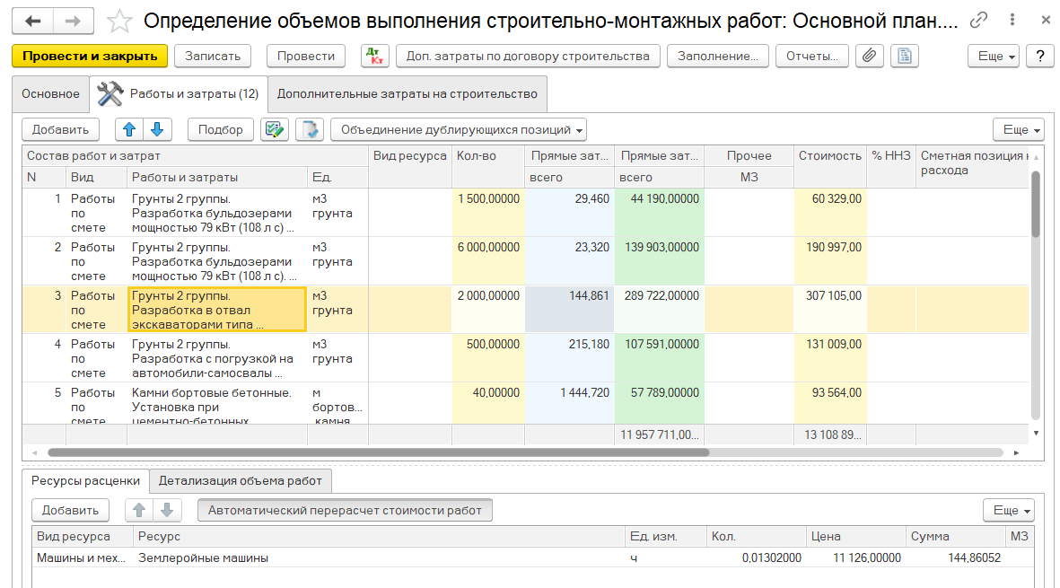
Объемное планирование СМР
Документ «Определение объемов выполнения строительно-монтажных работ» предназначен для регистрации объемного плана работ по объекту строительства
Notes:
Слайд 15 Объемное планирование СМР
Для определения объемов планируемых работ в системе имеется документ «Определение объемов выполнения строительно-монтажных работ». Данный документ предназначен для регистрации объемного плана работ по объекту строительства на основании количества работ по договору и нормативных ресурсов. В качестве основных параметров указывается объект строительства, по которому планируются работы, а также заказчик и договор. На закладке «Работы» приводится список и стоимость СМР, подлежащих выполнению. В строке списка указывается работа, количество (объем), а также сумма ресурсов на весь объем работ.

Slide 16
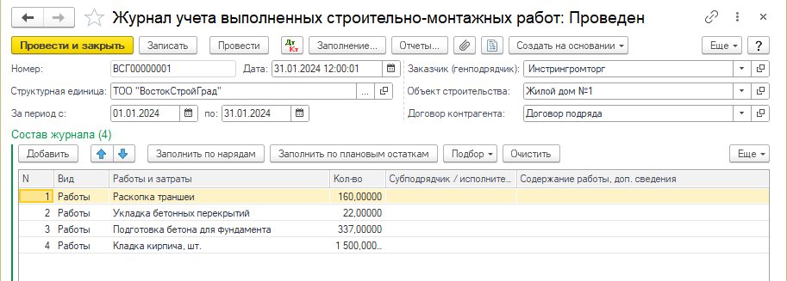
Журнал производства работ
Документ «Журнал учета выполненных строительно-монтажных работ» предназначен для регистрации выполненных по объекту строительно-монтажных работ в натуральном выражении.
Notes:
Слайд 16 Журнал производства работ
Журнал производства работ отражает фактические объемы выполненных работ по объекту строительства и используется для:
определения норм списания материалов на основании выполненных объемов работ при составлении журнала расхода материалов;
последующего составления акта выполненных строительно-монтажных работ.
Данный документ может заполняться как мастером на участке строительства, так и инженером ПТО.

Slide 17
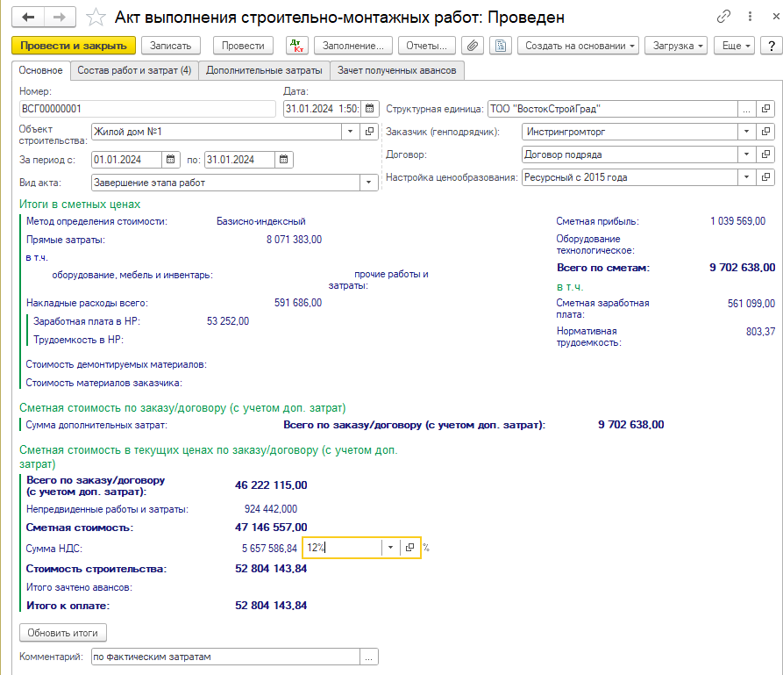

Акт выполнения строительно-монтажных работ
Документ «Акт выполнения строительно-монтажных работ» отражает факт завершения очередного этапа СМР (для многоэтапных работ), либо полное завершение СМР на объекте строительства (для одноэтапных работ и для заключительного этапа многоэтапных).
Notes:
Слайд 17 Акт выполнения строительно-монтажных работ
Для отражения факта завершения очередного этапа СМР (для многоэтапных работ), либо полного завершения СМР на объекте строительства, в системе имеется документ «Акт выполнения СМР». На его основании для последующего отражения в бухгалтерском учете и формирования счета-фактуры формируется документ «Акт об оказании производственных услуг». «Акт выполнения СМР» может быть сформирован, как на основании «Журнала выполненных работ», так и вручную.

Slide 18
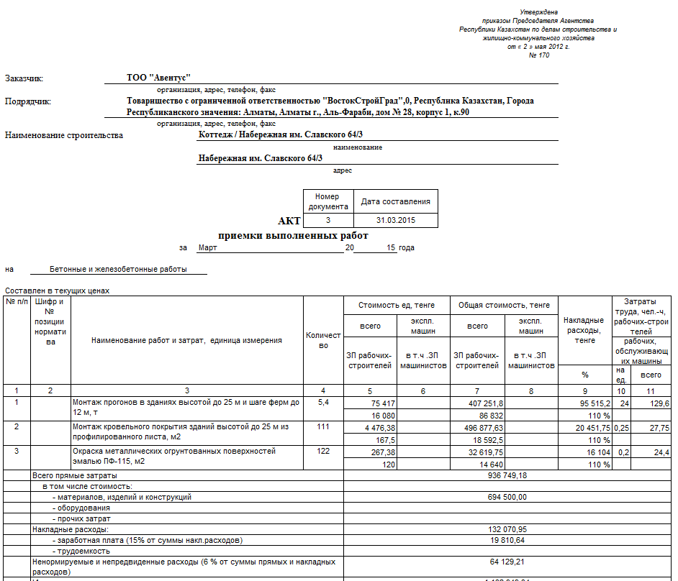
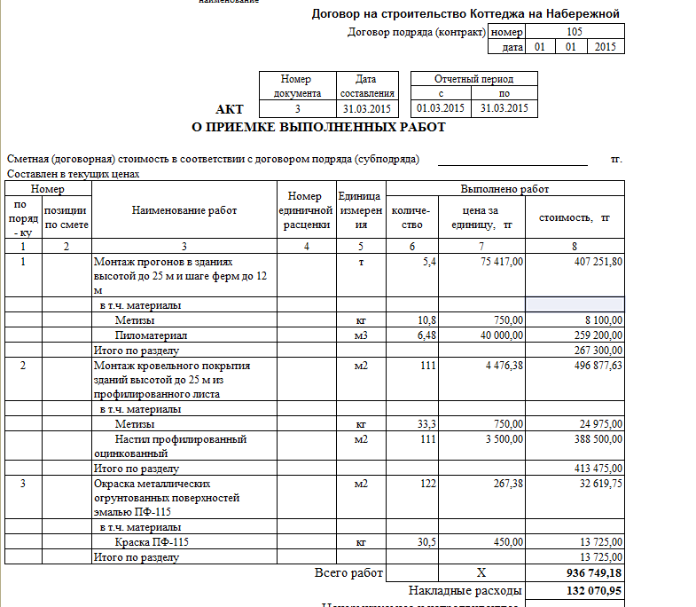
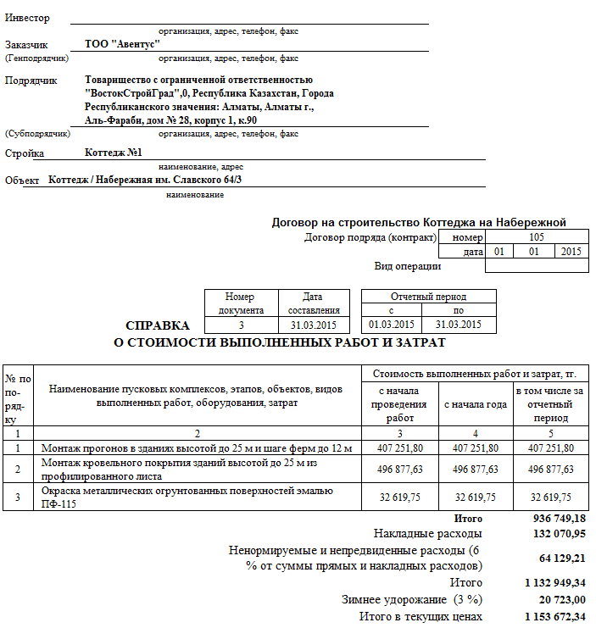
Печатные формы актов выполнения СМР
Система позволяет формировать печатные формы к акту приемки выполненных работ и справку о стоимости выполненных работ. Печатные формы КС-2 и КС-3, а также печатные формы № 1, 2 и 3.
Notes:
Слайд 18 Печатные формы актов выполнения СМР
Для удобства работы с заказчиком, техническим и авторским надзором по расчету за выполненные СМР в системе предусмотрена функция формирования печатных форм «Актов о выполнение СМР» КС-2, КС-3 и форм 1,2,3 по приказу Председателя Агентства Республики Казахстан по делам строительства и жилищно-коммунального хозяйства от 2 мая 2012 г. № 170.

Slide 19
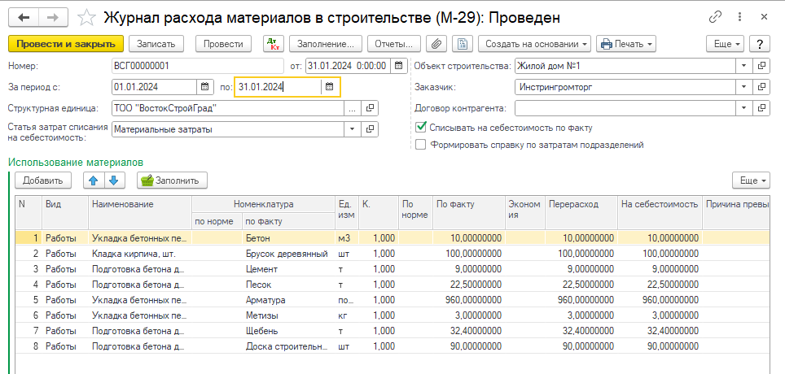
Журнал расхода материалов (М-29)
Документ предназначен для расчета расхода материалов, определения объема материалов, включаемых в акты выполненных СМР, а также используется для последующего отражения списания в бух. учете
Notes:
Слайд 19 Журнал расхода материалов (М-29)
Для расчета расхода материалов в разрезе объектов строительства, определения объема материалов, включаемых в акты выполненных СМР, а также использования этой информации для последующего отражения списания в бух. учете в системе присутствует документ «Журнал расхода материалов М-29». В системе есть возможность автоматического формирования данного документа на основании данных «Журналов производства работ» или на основании данных ордерного сказала по списанию материалов. Данный документ является связующим звеном между оперативным и бухгалтерским учетом материальных затрат на проведение СМР.

Slide 20
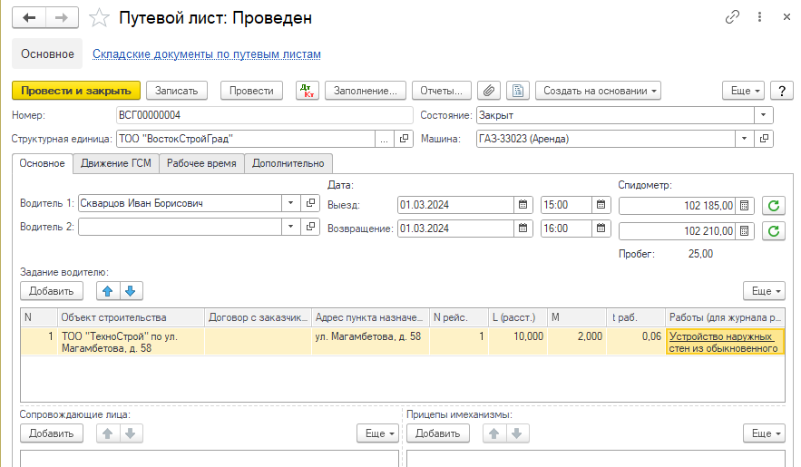
Путевой лист
Документ «Путевой лист» имеет следующие назначения использования:
Регистрация в учетной системе и печать путевых листов;
Расчет нормы расхода ГСМ и отражение рассчитанного количества для последующего списания;
Регистрация выполненных работ;
Регистрация отработанного водителями времени.
Notes:
Слайд 20 Документ Путевой Лист
Документ «Путевой лист» предназначен для:
Для регистрации в учетной системе и печати путевых листов по спецтехнике;
Расчета нормы расхода ГСМ и отражения рассчитанного количества для последующего списания в складском учете и анализа в специализированных отчетах;
Регистрации выполненных работ (объема выработки) транспортных средств;
Регистрации отработанного водителями времени.
У данного документа указывается состояние (создан, получен, закрыт). Регистрация выработки машины и водителя в регистрах системы производится только по путевым листам с состоянием «Закрыт».

Slide 21
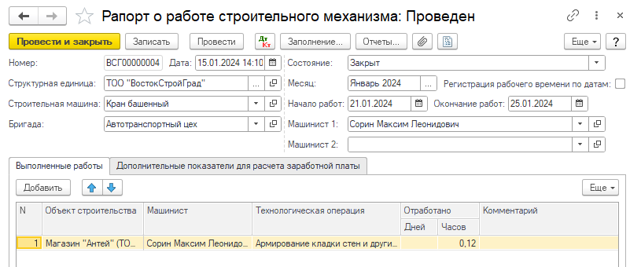
Рапорт о работе строительного механизма
Документ «Рапорт о работе строительного механизма» предназначен для регистрации фактической выработки строительных машин и механизмов не на автомобильном ходу, а также для регистрации времени работы машинистов.
Notes:
Слайд 21 Рапорт о работе строительного механизма
Для отражения в системе выполнения работ строительных механизмов не на автомобильном ходу, в системе имеется документ «Рапорт о работе строительного механизма», в данном документе указывается наименование строительного механизма, бригада получившая наряд-рапорт, месяц выполнения работ и интервал дат в пределах месяца. При помощи данного документа, также можно определить время, отработанное механизатором, для последующего расчета заработной платы.

Slide 22
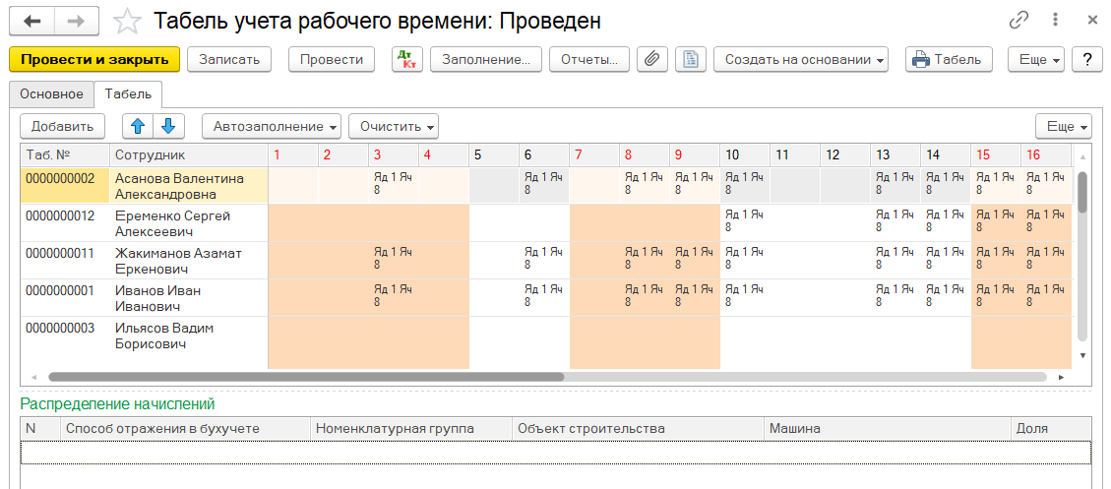
Табель учета рабочего времени
Документ предназначен для регистрации фактически отработанного времени сотрудниками организации. В зависимости от настроек учета, может применяться как сплошное, так и выборочное ведение табеля по сотрудникам
Notes:
Слайд 22 Табель учета рабочего времени
Документ «Табель учета рабочего времени» предназначен для регистрации фактически отработанного времени сотрудниками организации. В зависимости от настроек учета, может применяться как сплошное, так и выборочное ведение табеля по сотрудникам. На закладке «Табель» вводится список сотрудников, для которых заполняется отработанное время. Также, в зависимости от детализации табеля, колонки табеля будут детализированы по дням, либо сводно за период.

Slide 23
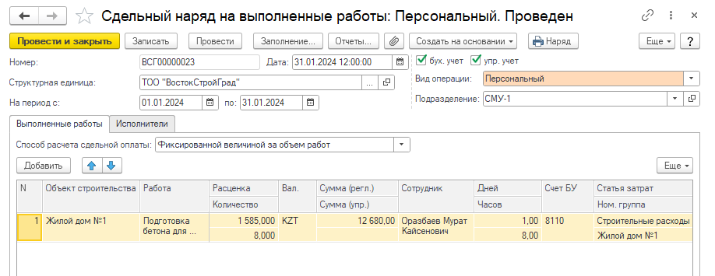
Сдельный наряд на выполнение работ
Документ «Сдельный наряд на выполненные работы» предназначен для планирования и учета выполнения строительно-монтажных работ, а также для расчета сдельной оплаты сотрудникам по результатам выполнения работ.
Notes:
Слайд 23 Сдельный наряд на выполнения работ
Документ «Сдельный наряд на выполненные работы» предназначен для планирования и учета выполнения строительно-монтажных работ, а также для расчета сдельной оплаты сотрудникам по результатам выполнения работ. Данный документ может быть выписан как на бригаду, так и на отдельного сотрудника. Помимо обычного сдельного наряда в системе формируются аккордные наряды, позволяющие рассчитывать премию за досрочное выполнение работ. Обычный сдельный наряд может формироваться в рамках аккордного наряда для промежуточного расчета за очередной этап работ.

Slide 24
Дополнительную информацию о программном продукте можно получить:
build@1c-rating.kz
https://1c-rating.kz/sol/bso
E-mail:
На сайте:
Notes:
Вопросы по возможностям данного продукта, использованию и планам по развитию, можно направлять на линию консультаций по адресу build@1c-rating.kz

